Slide 1
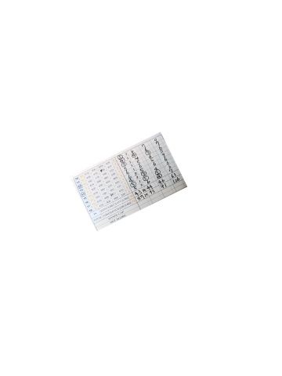
ジージが孫に話す時事解説
【伝笑鳩】2022-8-24 Joke Salon 用 原稿
トランプ前大統領が国家機密文書を
別荘に隠したとのことでFBI が捜査して
いる。彼が本当に国家機密としてでも
隠したかった物はなんだろうか？
それは過去2回おこなった
日本の安倍首相とのゴルフの
スコア・カードだと判明した。
ベストスコア６４といわれる彼が
国家機密にしなければならないほど
の情報とはなんだろうか？

Slide 2
それはトランプが大統領選挙のために
開発させていた投票数集計システム
であったらしい。
このシステムは相手の票数を二分の一、
自分の票数を倍にするシステムで
全国の集計機に導入させることを
もくろんでいた。
今回そのテストのため、
晋三とのゴルフに使用してみた。
その結果；
トランプのストローク数が２倍、
晋三のは半分となり、完敗した。
このためこれらすべて「国家機密」
としたらしい。
【三浦 邦夫】

